Slide 1
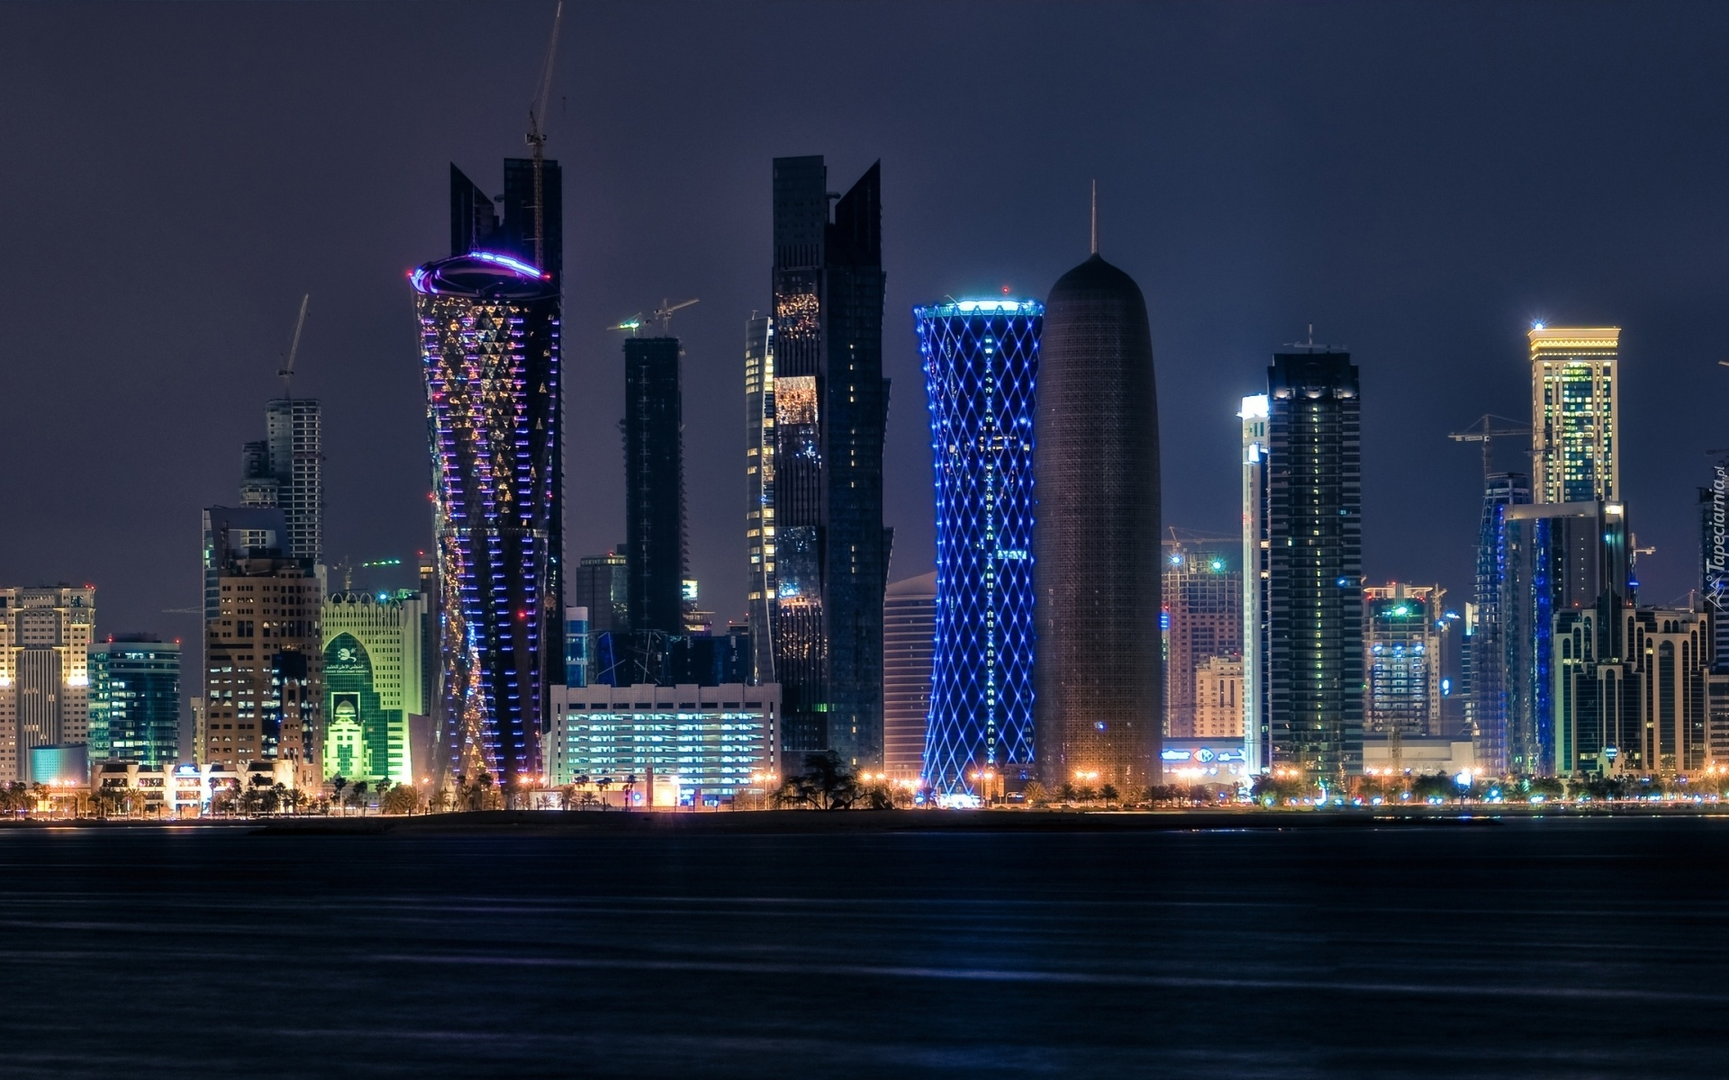
Katar
René Tomík, Eliška Macurová, Lucie Fojtíková, Hana kubíčková

Slide 2
Základní informace
Hlavní město – Dauhá
Rozloha –
11 437 km
Nejlepší počasí březen, duben
Jídla
Náboženství – muslimové (93%)
Ceny

Slide 3
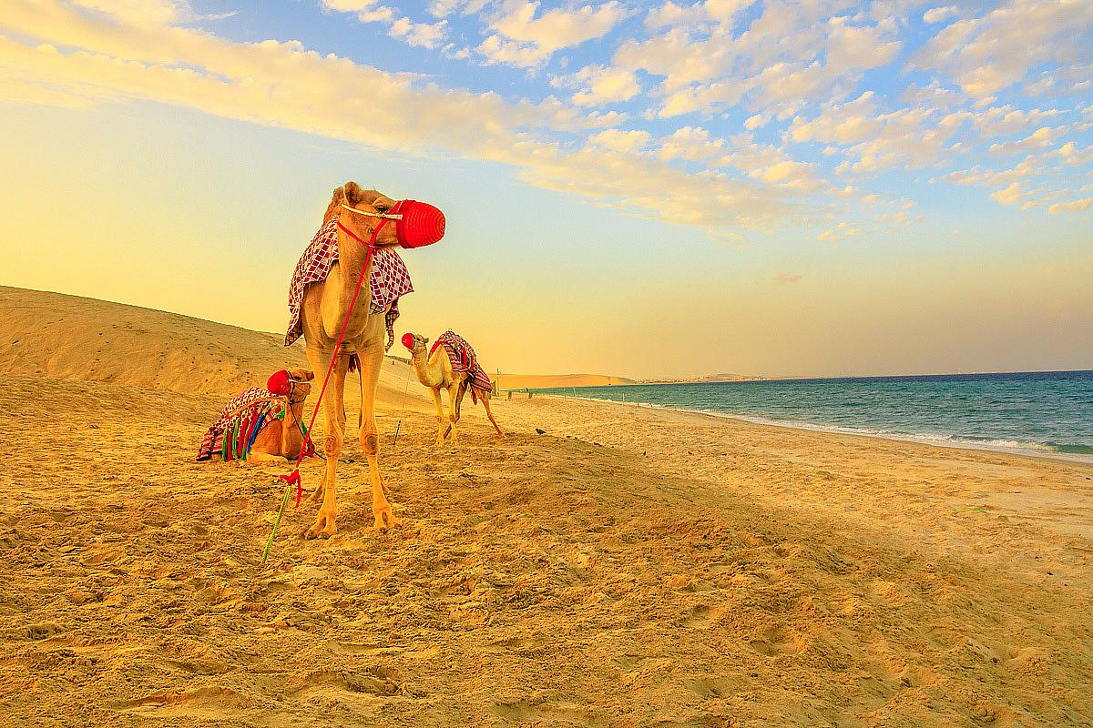
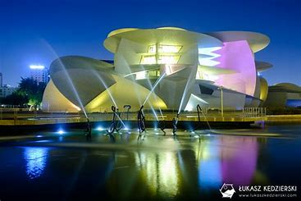
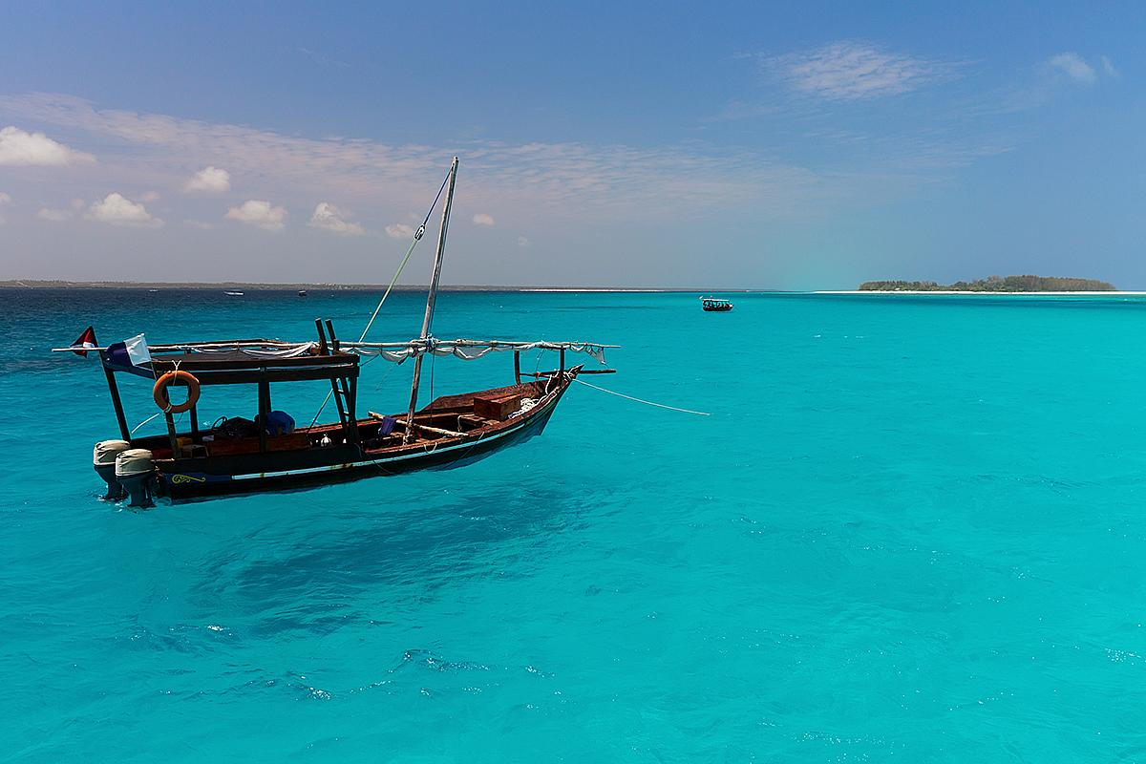
Zajímavá místa
Mezi nejnavštěvovanější místa patří tzv. vnitrozemské moře Khawr al Udayd
Také můžete navštívit národní Museum Doha, nebo Museum of islamic art
Nebo se můžete projet na tradiční loďce Dhow

Slide 4
Musea
Museum of Islamic art
Otevřeno v listopadu 2008
307 Kč na osobu
Budovu navrhl I. M. Pei
Umělecké předměty pochází z celého středověku arabského světa od Španělska po Indii a střední Asii
Národní museum Doha
Otevřeno 29. března 2019
Původní místo musea navrhl Jean Nouvel, je inspirováno pouštní růží

Slide 5
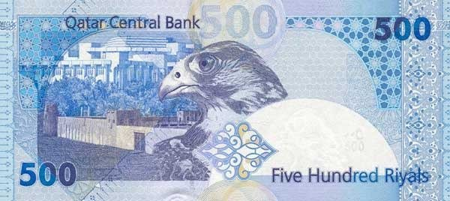
Ceny v Kataru
1 Katarský rial = 6 Kč
Ceny jsou oproti ČR v Kataru trochu vyšší
Benzin je zase levný - zhruba 7Kč/litr
V průměrné restauraci se najíte asi za 200 Kč
Voda je dražší než benzin – ale nepřekročí 10Kč/litr
Průměrný dvojlůžkový pokoj – 2000Kč/noc

Slide 6
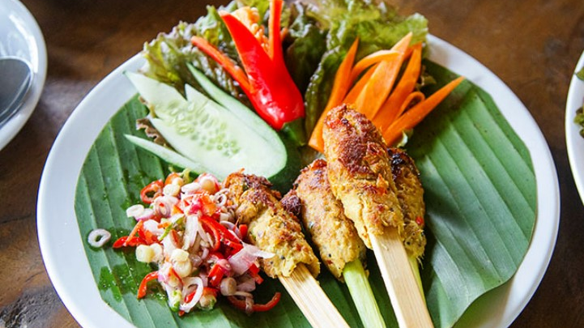
Jídlo
Většinou ryby, rýže, koření a mořské plody

Slide 7
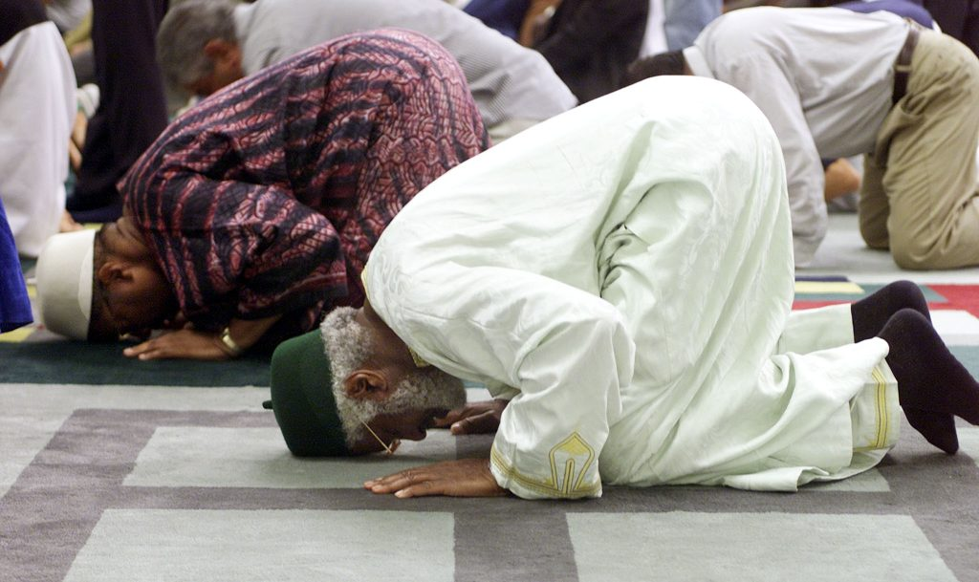
Náboženství
93% Islám
Všechny náboženství jsou tolerovány
Křesťanství je zakázáno šířit

Slide 8
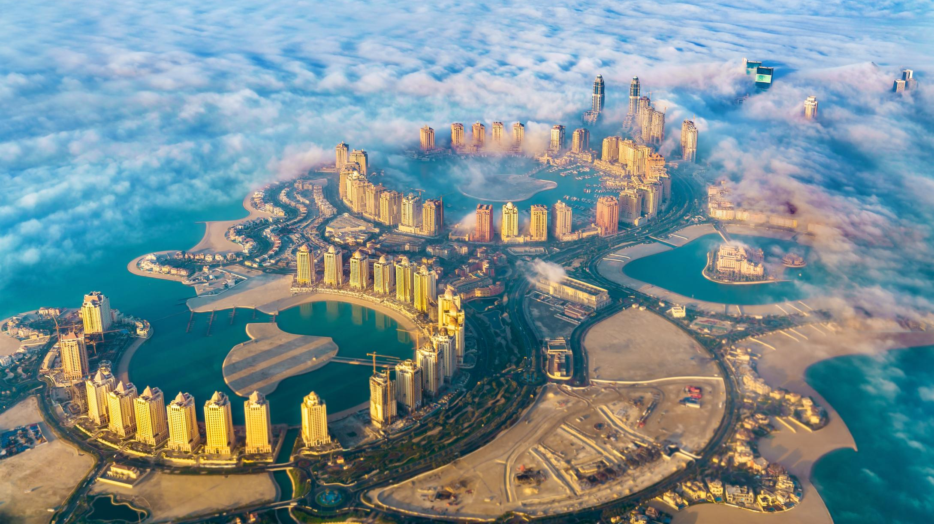
Dauhá
V roce 2011 v Dauhá žilo 1,3 milionu obyvatel a jejich počet neustále vzrůstá.
Založeno bylo v roce 1825 jako al-Bídá.

Slide 9
Použité zdroje
Wikipedie, otevřená encyklopedie (wikipedia.org)
Google

